Slide 1

SELEZIONARE LE PERSONE PER LA PA
4° webinar di approfondimento del Rapporto Formez PA
14 MARZO 2023, ORE 12:00
VERSO LA PA DEL FUTURO: IL PROFILO DEI CANDIDATI AI CONCORSI PUBBLICI
Daniele Ferretti
Centro studi e attività internazionali Formez PA
www.formez.it

Slide 2
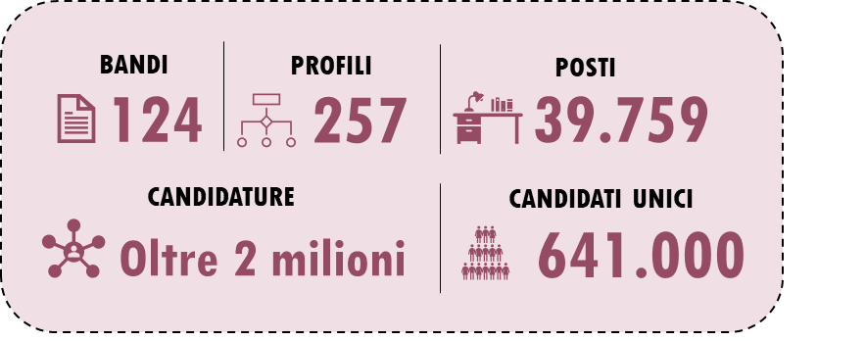
CONCORSI PUBBLICI: I NUMERI DI FORMEZ PA
POSTI BANDITI PER ANNO DI PUBBLICAZIONE DEI BANDI GESTITI
ATTIVITÀ DI SELEZIONE POST COVID*
ANNO DI PUBBLICAZIONE DEI BANDI** | POSTI
2010-2015 | 1.632
2016-2019 | 5.777
2020 | 280
2021 | 30.710
2022*** | 9.049
*Attività complessivamente gestite nel 2021 e nel primo semestre del 2022
**Per i bandi con riapertura dei termini di candidatura è stata considerata l’ultima data di pubblicazione
*** Per l’anno 2022 sono inclusi i bandi pubblicati fino al 30 giugno 2022"
RACCOLTI, STRUTTURATI E ANALIZZATI I DATI DELLE PROCEDURE CONCORSUALI GESTITE DA FORMEZ PA DALL’1/1/2010 AL 30/9/2020

Slide 3

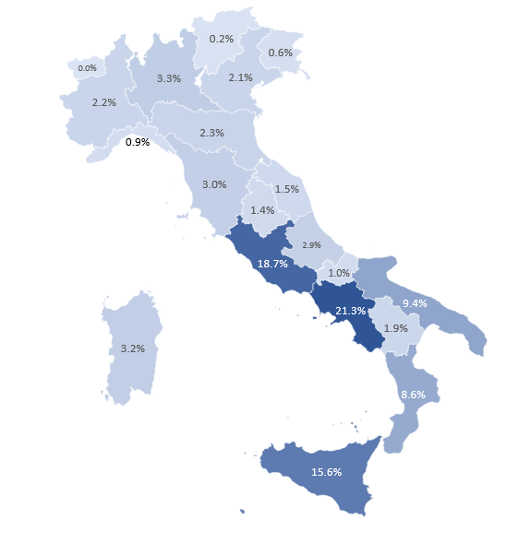

NORD VS. SUD
CANDIDATI PER REGIONE DI PROVENIENZA
DIFFICOLTÀ A COPRIRE I POSTI DISPONIBILI NEL NORD DEL PAESE
Le evidenze del Concorso Giustizia per l’assunzione a TD di 8.171 “Addetti all’Ufficio del processo”
11,6%
Tasso di copertura dei posti
Nord | Centro | Sud e Isole | Nel complesso
74,6% | 117,5% | 153% | 120,4%
Esempi di alcuni Tribunali
Milano | 75%
Trieste | 57%
Venezia | 67%
% DI CANDIDATI RESIDENTI FUORI REGIONE
Milano | 44%
Trieste | 30%
Venezia | 24%
DATI RIFERITI AI SOLI CONCORSI GESTITI DA FORMEZ PA

Slide 4
PROFILO DEI CANDIDATI AI CONCORSI PUBBLICI GESTITI DA FORMEZ PA NEL 2021 E NEL PRIMO SEMESTRE 2022
ELEVATA PARTECIPAZIONE DELLE DONNE
INFERIORE AL 30% LA PERCENTUALE DEI CANDIDATI CHE HANNO FINO A 30 ANNI
ELEVATO LIVELLO DI SCOLARIZZAZIONE DEI CANDIDATI
Maggiore presenza femminile nelle classi di età centrali (30-50 anni) bilanciata da una minore presenza nelle fasce di età agli estremi, quella più giovane, fino a 30 anni, e quella degli over 50
I candidati con più di 40 anni sono il 30% circa, significativa la quota che supera i 50 anni, pari al 6,7% del dato complessivo; l’età media supera di poco i 40 anni.
Oltre l’80% dei candidati possiede una qualsiasi tipologia di laurea come titolo di studio.
CANDIDATI PER TITOLO DI STUDIO
CANDIDATI PER CLASSI DI ETA’
58,3%
41,7%

Slide 5

PROFILO DEI CANDIDATI AI CONCORSI PUBBLICI GESTITI DA FORMEZ PA NEL 2021 E NEL PRIMO SEMESTRE 2022
ANCHE TRA LE IDONEE, PREVALE IL GENERE FEMMINILE
ELEVATA ETÀ MEDIA DEI NUOVI INGRESSI
ELEVATO LIVELLO DI ISTRUZIONE DEI VINCITORI
In aggiunta alla maggiore attrattività del comparto pubblico per le donne, 6 candidati risultati idonei su 10 sono donne; l’incidenza delle donne è maggiore tra i candidati del Nord e del Centro
L’età media di ingresso dei vincitori nelle pubbliche amministrazioni è di 36 anni. Tale aspetto è molto rilevante se si considera l’obiettivo di abbassare l’età media del personale pubblico
A fronte di un 61% dei candidati che dichiara il possesso di una laurea magistrale o specialistica, la possiede ben l’85% dei vincitori.
PERCENTUALE DI DONNE
TRA LE CANDIDATURE E LE IDONEITÀ
ETÀ MEDIA
DEI CANDIDATI E DEGLI IDONEI
POSSESSO DI UNA LAUREA
MAGISTRALE O SPECIALISTICA
CANDIDATI
IDONEI
CANDIDATE
IDONEE
CANDIDATI
IDONEI
61%
85%
58,3%
58,5%
40
36

Slide 6
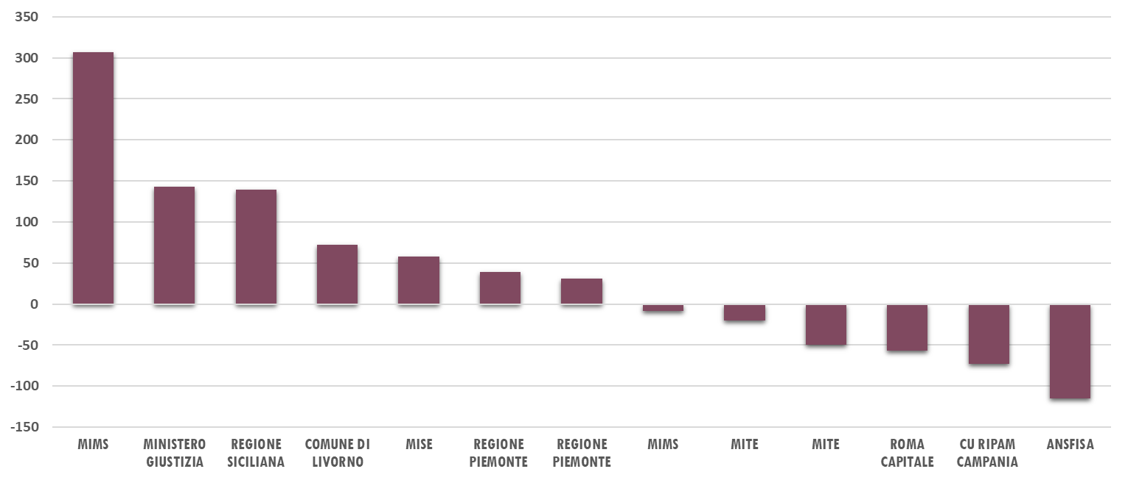
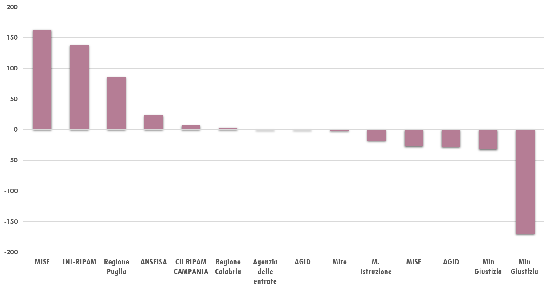
L’ATTRATTIVITÀ DEL SISTEMA PUBBLICO RISPETTO A PROFILI ALTAMENTE SPECIALISTICI
DIFFERENZIALE COPERTURA DEI POSTI
PER PROFILI TECNICI, DI INGEGNERE E ARCHITETTO
DIFFERENZIALE COPERTURA DEI POSTI
PER PROFILI INFORMATICO E STATISTICO
DATI RIFERITI AI SOLI CONCORSI GESTITI DA FORMEZ PA

